Slide 1
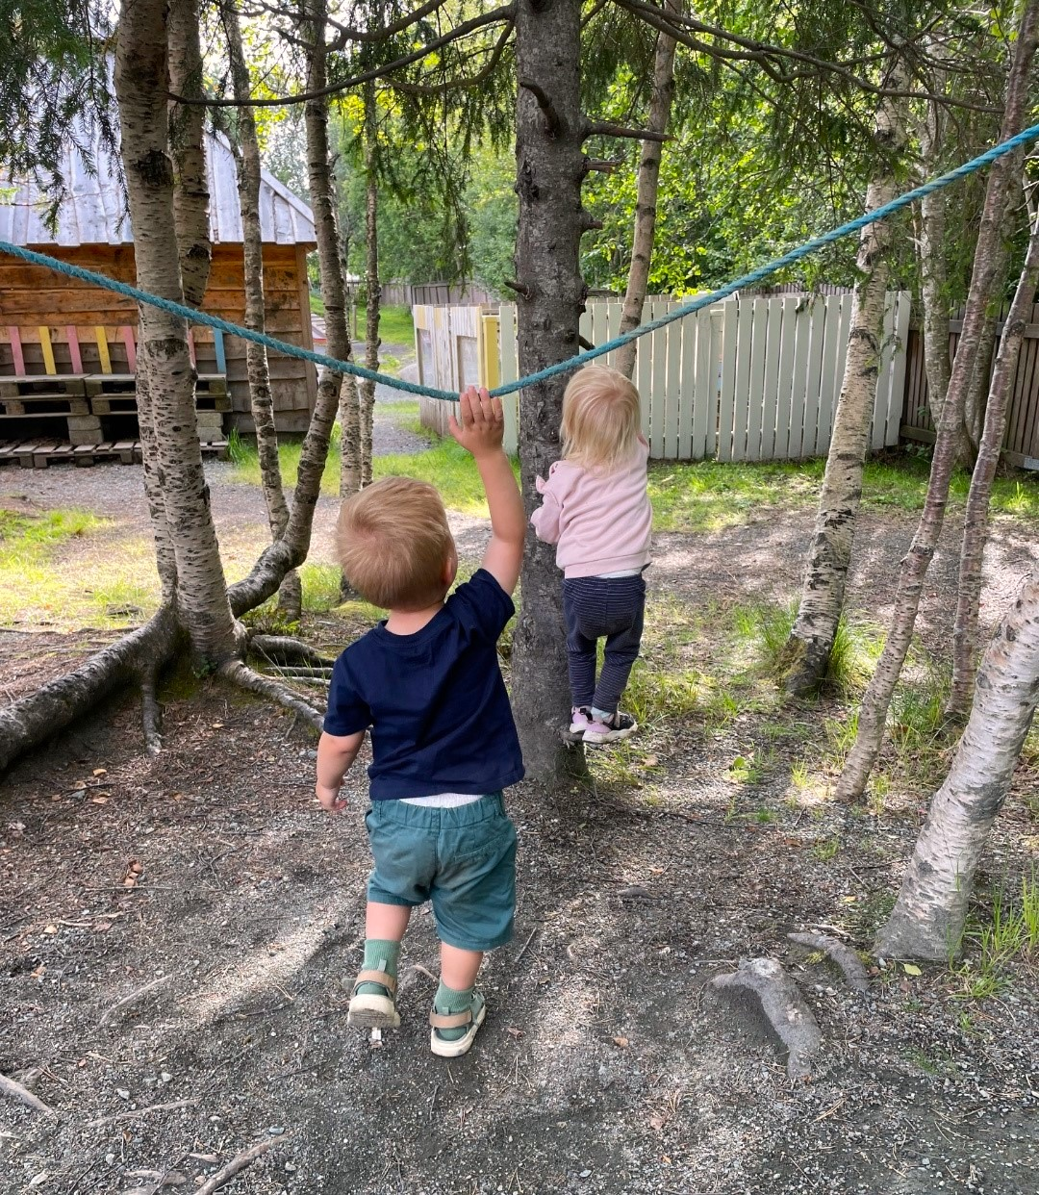
Årsplan
Stavsetmyra barnehage SA
2024 - 2025

Slide 2
Velkommen til oss
Årsplanen til Stavsetmyra barnehage SA er utarbeidet med utgangspunkt i barnehageloven og rammeplanen og er et arbeidsverktøy for personalet i barnehagen. Den gir informasjon om våre verdier og innhold i barnehagehverdagen.
Barnehagen har en visjon som alltid skal prege arbeidsmåten og hverdag vår:
«Sammen skaper vi muligheter»
Her hos oss skal dere finne et kompetent personale som har fokus på:
Å sikre at barn har et trygt og godt barnehagemiljø
Å ivareta barnas behov for omsorg og lek
Å ivareta barns rett til medvirkning
Å fremme læring og danning
Å gi barnet allsidig erfaring i naturen
Å opprettholde et sunt og variert kosthold
Å ivareta miljøet gjennom bærekraftig utvikling
Årsplanen er godkjent i samarbeidsutvalget og vil være gjeldende for perioden 2024 - 2025.
Vennlig hilsen Katherine Toftaker Hansson
Konstituert daglig leder

Slide 3
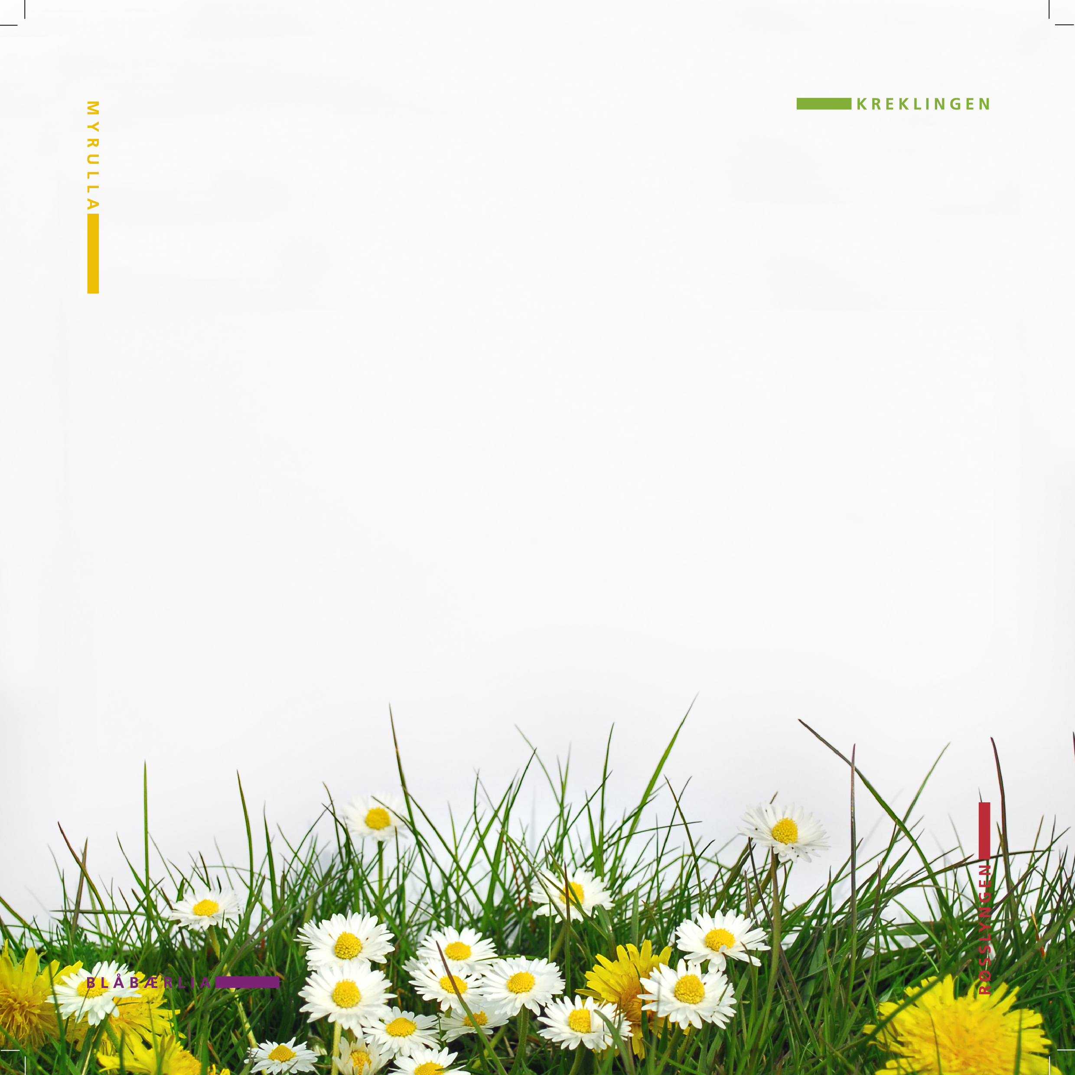
Hva kan dere forvente av oss?
Personale som jobber med å skape trygghet, tillit og tilhørighet hos hvert
enkelt barn og i fellesskapet på barnehagen.
Personale som er bevisst sin egen rolle i samhandling og kommunikasjon med barn.
Personalet skal aktivt jobbe med å fremme fellesskapet på avdelingene og på
barnehagen som helhet.
Personale som legger til rette for at barna skal oppleve et stimulerende
læringsmiljø som støtter opp om barnets lyst til å leke, utforske, mestre og delta i barnefellesskapet.
Personale som bidrar til at alle barn kan oppleve glede, humor, spenning og
engasjement gjennom lek – alene og sammen med andre.
Personale som inspirerer til og gir rom for ulike typer lek inne og ute.
Personale som har fokus på å skape trivsel og ro rundt måltidene; gode
bordvaner, kommunikasjon, selvstendighet og mestring.
Hos oss skal dere finne et positivt personale som er imøtekommende overfor
barn og foreldre, og som forteller om barnets dag i møte med foreldre.

Slide 4
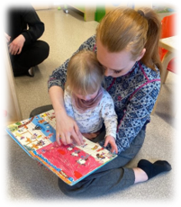
Barnehagens grunnverdier
Omsorg
Omsorg er en forutsetning for barns trygghet og trivsel.
Trygghet og trivsel er med å skape grunnlag for en god utvikling på alle områder i livet.
Personalet skal legge til rette for omsorgsfulle relasjoner slik at barna kan knytte seg til personalet og til hverandre.
Personalet skal støtte og oppmuntre barna til å vise omsorg for
hverandre og til selv å kunne ta imot omsorg, og de skal verdsette barnas egne omsorgshandlinger.
For å oppnå dette skal alle voksne være
lydhøre og sensitive overfor barnas
uttrykk for å kunne imøtekomme det
enkelte barns behov fysisk omsorg,
ro og hvile.
Barna skal oppleve å bli sett, forstått,
respektert og få den hjelp og støtte de
har behov for.
Barnehagen skal bidra til barna kan
utvikle tillit til seg selv og andre.

Slide 5
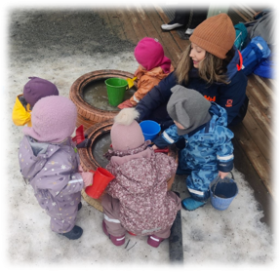
Lek, vennskap og fellesskap
Leken, vennskap og fellesskapet har en framtredende plass i barnehagen. Gjennom leken skapes vennskap, lek er viktig for trivsel og den er med på å forebygge mobbing. Barns lek kan være komplisert, den krever erfaring og øvelse.
Vi er opptatt av å verdsette lekens egenverdi, og vi anerkjenner at leken er en viktig læringsarena for barna. I leken utvikles barnas egen kultur, og den gir rom for kreativitet, fantasi, glede og humor. På denne måten får barna oppleve mestring og utvikle sosial kompetanse. I leken finner vi spor av tiden barna lever i, og hvordan de påvirkes av samfunnet rundt.
Barna skal få erfare å være betydningsfulle for fellesskapet. Gjennom leken får de trening i å lytte til hverandre, vente og ta hver sin tur, vise hensyn og finne fram til gode løsninger.
I samspill med andre får barna mulighet til å lære og mestre ferdigheter både for å komme inn i lek og for å opprettholde den.
Personalet skal møte barna der de er i sin
utvikling og være trygge rollemodeller.
Vi er opptatt av at personale skal være
aktivt og sensitivt til stede i leken med
barna.
Non-verbalt og verbalt språk må støttes
for at barna skal gjøre seg forstått, bli
forstått og bidra til å bygge gode relasjoner.

Slide 6
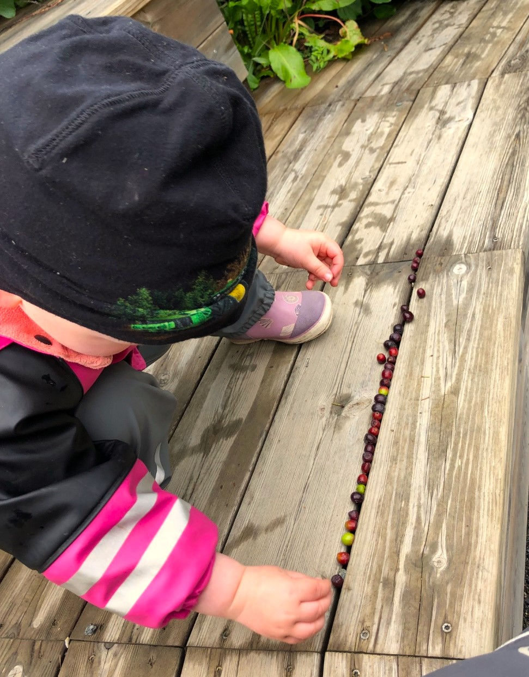
Læring
Barnehagen skal fremme læring i
alle situasjoner i hverdagen, hvor
barna blir introdusert for aktiviteter,
prosjekter, tema og sammen utforsker
fenomener, materialer og redskaper.
Personalet støtter og anerkjenner
barns lærelyst, nysgjerrighet,
kreativitet og vitebegjær, og barna
skal få bruke kroppen og sansene
i læringsprosessen.
Barn erfarer og lærer gjennom leken.
Personalet skal sørge for et inkluderende
læringsfellesskap og legge til rette for at
barna kan bidra i egen og andres læring.
Vi benytter arbeidsmetoden «De utrolige årene» som fokuserer på å skape gode relasjoner mellom barn og voksne og mellom barna, hvor barna lærer gjennom erfaringer i sosialt samspill, problemløsning, og å oppdage og sette ord på følelser. Personalet er opptatt å være gode rollemodeller, være nysgjerrige og undrende sammen med barna.
Et godt og inkluderende læringsfellesskap krever forutsigbare rutiner og gode overganger fra en aktivitet til en annen, deltakende personale i samspill som jobber for å være i forkant, setter ord på mestring og gir positiv oppmerksomhet.

Slide 7
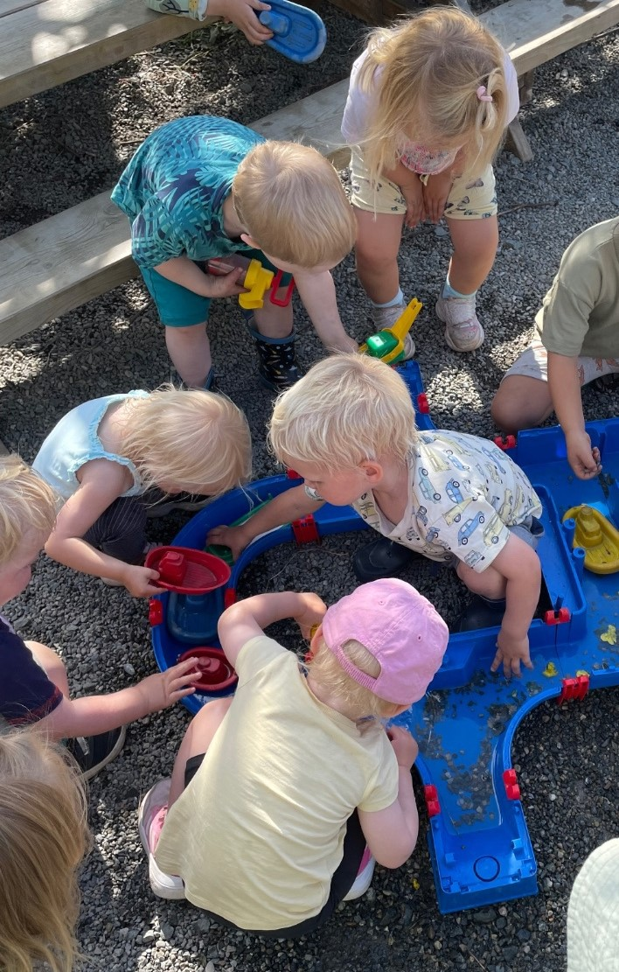
Danning
Danning kan ses på som resultatet av vår praksis i hverdagen. I samspill med barna fokuserer personalet på å legge grunnlag for forståelse for verdier og normer som er viktige for fellesskapet. Det legges til rette for at barna kan reflektere over egne handlinger og væremåte i hverdagen. Vi skal være støttende og anerkjennende ovenfor barnas perspektiv, meninger, handlinger, engasjement og aktiviteter. Dette gir barna mulighet til å være en del av et demokratisk fellesskap. Personalet skal også ha fokus på å synliggjøre mangfoldet i barnehagen.
Gjennom samspill, dialog, lek og utforskning skal vi bidra til at barna utvikler evne til kritisk tenkning, etisk vurderingsevne, samt evne til å yte motstand og handlingskompetanse.
Dette gjør at barna kan møte samfunnet som
medmennesker og deltakere.
På Stavsetmyra er personalets erfaringer
knyttet til De utrolige årene og Dinosaurskolen
viktig bidrag i alle barnas dannelsesprosess.
I samspill med støttende voksne får barna
erfaring med dialog og samhandling som
verktøy for å forstå seg selv og andre, mestre
ulike følelser, utvikle empati, løse problemer
og være en venn.

Slide 8
Kommunikasjon og språk
Personalet skal ha fokus på å løfte frem verdien av språk og kommunikasjon da dette påvirker alle sider ved barnets utvikling. Vi bruker kroppsspråk og verbalt språk når vi tenker, leker og kommuniserer. Det å kunne gi uttrykk for egne tanker, følelser og behov er viktig for barns fysiske og psykiske helse.
Vi har fokus på å skape god kommunikasjon og medvirkning ved å lytte og bidra til å skape mening og forståelse i dialogen. Det vil si at personalet må være sensitive og støtte barnas nonverbale og verbale språkutvikling gjennom hele dagen.
Vi observerer og benytter TRAS-skjema for å kartlegge barnas språklige kompetanse. Dette bidrar til å sikre at barn som har kommunikasjonsvansker får den støtten de trenger i sin språkutvikling.
Tegn-til-tale som støtte i kommunikasjon og ASK (Alternativ og støttende kommunikasjon) er verktøy som barnehagen bruker for å støtte barns språkutvikling.

Slide 9
Medvirkning og samarbeid
Personalet skal legge til rette for og oppmuntre til at barna kan få gitt utrykk for sitt syn på hverdagen. Barna skal ha innflytelse på det som skjer i samsvar med alder og modenhet.
Det krever at personalet observerer og aktivt lytter barnas uttrykksformer og gir barna arena for aktiv deltakelse i planlegging og vurdering av aktiviteter, lek, prosjekter, turer og rutinesituasjoner. Barna skal ikke overlates et ansvar de ikke er rustet til å ta.
Det fysiske miljøet skaper møteplasser. Ute- og inne arealer, leker og utstyr, lave bord og stoler, reoler og knagger skal gi muligheter for fellesskap, delaktighet og mestring ut i fra egne forutsetninger.
Foreldresamarbeid skal skje i forhold til det enkelte barn og på gruppenivå.
Personalet skal legge til rette for jevnlig å utveksle observasjoner og vurderinger knyttet til det enkelte barns helse, trivsel, erfaringer, utvikling og læring, og slik sikre at foreldrene får medvirke til den individuelle tilretteleggingen av tilbudet.
Barnehagen og foreldrene samarbeider gjennom daglige samtaler ved ankomst og avskjed, foreldresamtaler, evaluering av oppstarten. På gruppenivå skal samarbeidet skje gjennom foreldremøter, samarbeids-utvalget, foreldrerådsmøte, årsmøte og brukerundersøkelser.
Både foreldrene og personalet må forholde seg til at barnehagen har et samfunnsmandat og verdigrunnlag som det er barnehagens oppgave å forvalte.

Slide 10
Barns psykososiale miljø ​
​
Barnehageloven og Miljørettet helsevern i barnehager og skoler skal bidra til å sikre at barn har et trygt og godt barnehagemiljø som fremmer helse, trivsel og læring for alle barn.​
​
Barnehagen skal forebygge tilfeller der barn opplever at det ikke er et trygt og godt barnehagemiljø. Personale skal gripe inn ved krenkelser som utestenging, mobbing, vold, diskriminering og trakassering.​
Alle som jobber i barnehagen, har plikt til å følge med og handle når et barn ikke har et trygt og godt barnehagemiljø. ​
Det å gå i barnehagen skal være en positiv og trygg opplevelse, og noe barn ser fram til. Personale skal være bevisste på hva som påvirker det enkelte barns opplevelse av barnehagemiljøet og legge vekt på gruppedynamikk og forebyggende arbeid. ​
​
Hva som er til barnas beste skal være grunnleggende hensyn i barnehagens arbeid, hvor personalet har kompetanse til å arbeide systematisk med lek, vennskap og inkludering, samt ha rutiner for å observere og analysere samspillet.​
​
I hverdagen skiller vi mellom det å gripe inn og sette inn tiltak. Å gripe inn er umiddelbar og rettet mot en situasjon som skjer der og da, hvor barnet likevel har det trygt og godt i barnehagen. Hvis personalet observerer og/eller får tilbakemelding fra foreldre at barnets barnehagemiljø ikke er trygt og godt, har personalet plikt til å undersøke og sette inn tiltak, jmf. Aktivitetsplikten i Barnehageloven § 41-43.​
​

Slide 11
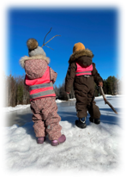
Utetid – turer – fysisk aktivitet
Stavsetmyra barnehage har fine utearealer og befinner seg på ei myr, nær skogen, elva og ved flere av Bymarkas turmuligheter. På myra er det fotball/skøytebane som barnehagen benytter seg av.
Barn skal ha utetid hver dag med fokus på allsidig lek, kreativitet, bevegelse og motorisk utfoldelse.
Personalet er opptatt av å legge til rette for gode opplevelser og tilhørighet til naturen gjennom de ulike årstidene, hvor turer er en viktig del av vår hverdag.
Turene skal ha tid og rom for å undre seg, utforske, sanse og erfare sammen med barna.
Barna får erfare å bruke kroppen sin,
ta vare på seg selv, hverandre og naturen.
Vi ønsker å fremme verdier, holdninger og
praksis som er med på å påvirke et
bærekraftig samfunn. Dette praktiserer vi
blant annet gjennom å plukke søppel,
være venn med naturen og ha fokus på
å forlate turplassen slik vi ønsker å finne
den igjen.

Slide 12
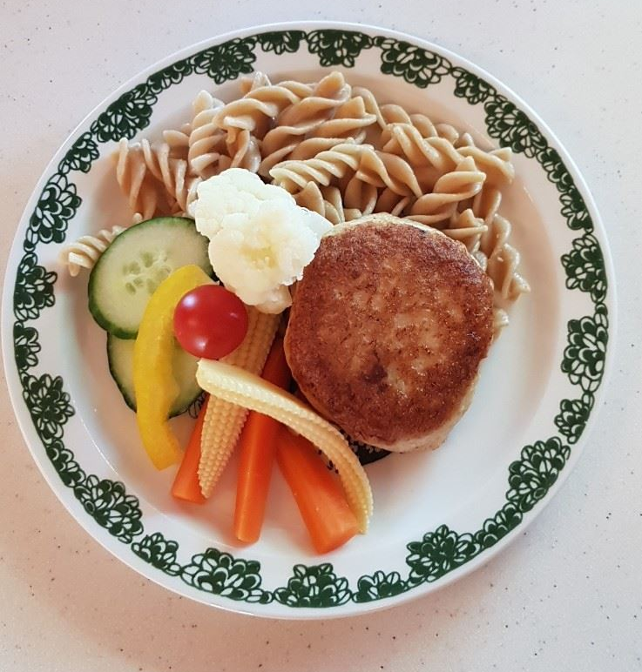
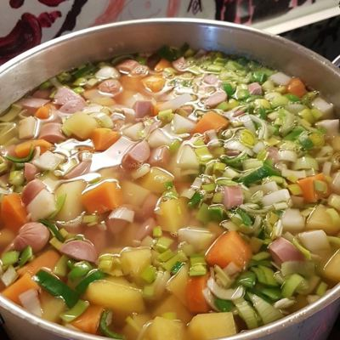
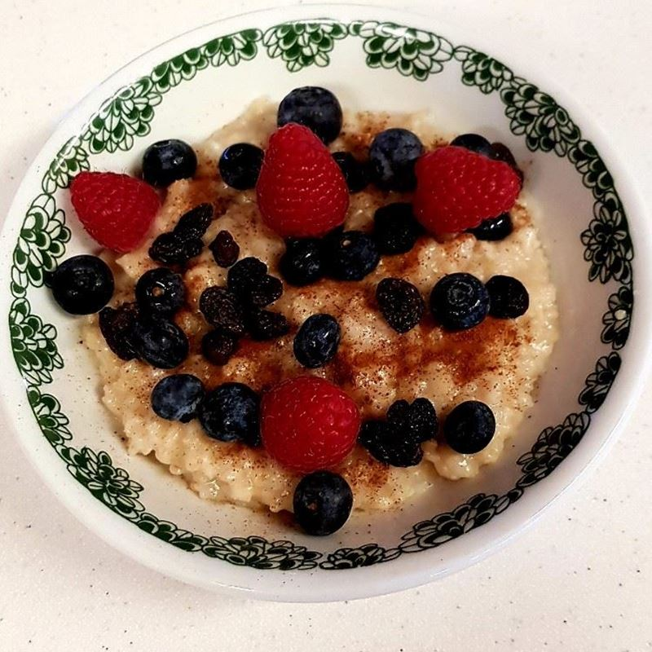
Kosthold
På barnehagens kjøkken tilberedes lunsj og fruktmåltid.
Vi har fokus på friske grønnsaker, frukt, fullkornsprodukter og gode proteinkilder som fisk, egg og melkeprodukter. Kokken lager havregrøt, fiskemåltid og suppe, samt baker grove rundstykker og brød i løpet av uka. Et bevisst fokus på kosthold og tre faste måltider gjennom dagen bidrar til at barna utvikler matglede og sunne helsevaner.
Kostholdet i barnehagen har også en viktig rolle med tanke på barnas forståelse av et bærekraftig samfunn. Vi handler lokalt og dyrker grønnsaker, kildesorterer og har fokus på matsvinn.
Måltidet er en viktig del av vår felles sosiale arena hvor vi legger vekt på ro, samtaler og trivsel.
Frokost har barna med selv hver dag, og vi oppfordrer foreldrene til å være bevisst på hva som sendes med i matpakka.
Sommeren 2024 har barnehagen pusset opp og oppgradert kjøkkenet for å ytterligere styrke barnehagens kapasitet til å tilberede et sunt kosthold.

Slide 13
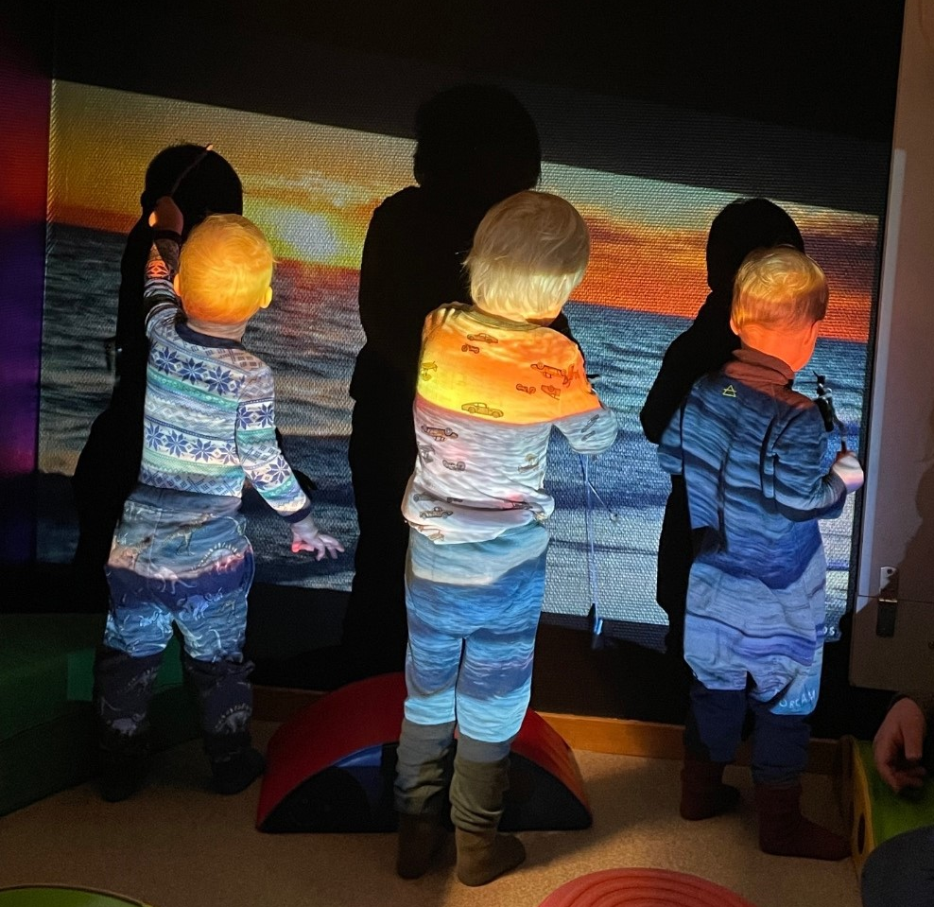
Digital praksis
Vår digitale praksis skal tilføre leken kreativitet, utforsking og læring. Vi benytter digitale verktøy for inspirasjon til blant annet utforskning og læring i prosjektarbeid.
Vi utøver dømmekraft i barnas digitale aktiviteter ved å være tilstede sammen med barna og vurderer relevans og egnethet. Gjennom å ha et bevisst forhold til mediebruk bidrar vi til å utvikle begynnende etisk forståelse knyttet til digitale medier.
Barnas personvern blir ivaretatt gjennom lovpålagte retningslinjer.
Artikkelen «I beste mening om bilder av barn på nett», har i tillegg vært utgangspunkt for personalets arbeid med personvern.
Når barnet starter i barnehagen innhenter vi tillatelser fra foreldrene om bilder og film av deres barn kan deles på vår lukkede hjemmeside.

Slide 14
Dokumentasjon
Dokumentasjon handler om å synliggjøre hvordan vi oppfyller kravene i barnehageloven og rammeplanen. Dokumenteringen skal bidra til refleksjon og vurdering slik at vi utvikler vår pedagogiske virksomhet, samtidig som vi ønsker å formidle til foreldrene og øvrige instanser hvordan vi jobber.
Personalet dokumenterer ved å ta bilder, film, observasjoner, samtale med barna, samt gjennom tekstskaping, praksisfortellinger og samtaler med foreldre.
Prosjekt, tema, turer, hverdagsaktiviteter som barna deltar på blir synliggjort på avdelingene, KidPlan og i barnas egen perm.
Handlingsplan for hvordan vi evaluerer og vurderer arbeidet vårt finnes på barnehagens hjemmeside.
Fagområdene i rammeplanen
I henhold til Forskrift om rammeplan for barnehagens innhold og oppgaver, har vi en progresjonsplan for hvordan vi jobber med rammeplanens syv fagområdene. Denne planen ligger ute på hjemmesiden vår.

Slide 15
Eksterne samarbeidspartnere
I saker der barnehagen og foreldre har behov for veiledning, kan det bestilles tid til samtale med pedagogisk-psykologisk tjeneste (PPT) i Klynge 1. I vår barnehageklynge er det tilbud om Åpen time hver 14. dag. Barnehagens kontakt med klynga skjer i samarbeid med foreldrene.
Når barn har fått vedtak om spesial-pedagogisk hjelp, vil ekstraressursen/spesial pedagog komme til barnehagen fra Klynge 1 eller fra Forsterka team.
I tillegg til Åpen time i barnehageklynga, finnes det også tilbud om:
Logoped
Ergo- og fysioterapitjeneste
Trondheimshjelpa
Trondheimshjelpa er et forebyggende og helsefremmende tilbud for barn, ungdom, deres familie og øvrige nettverk. De tilbyr foreldreveiledning, både individuelt og i grupper. I tillegg gir de individuell psykisk helsehjelp, ved lette til moderate psykiske helseplager hos barn og unge.
Trondheimshjelpa jobber både individrettet og ut mot barnehagen og skolen. Tilbudet er frivillig og man kan ta kontakt med dem direkte eller via helsestasjon, barnehage/skole, fastlege og skolehelsetjenesten.
Telefon: 95263353

Slide 16
Tilvenning for nye barn
Tilvenningen starter i august når personalet stort sett er ferdige med ferieavvikling og det nok voksne til å etablere en trygg oppstart og tilknytning for nye barn og foreldre.
Barn er forskjellige og har ulike behov, noen trenger lenger tid på å bli trygg i nye omgivelser. Personalet trenger også tid til å bli kjent med barna, tid til å skape gode relasjoner og trygge rammer.
Når foreldre takker ja til plass, blir det sendt ut informasjon om tilvenningen og hva som forventes av foreldre og personale.
I april og mai blir de nye barna og en av foreldrene invitert til flere besøksdager for å bli kjent med de nye omgivelsene, personalet og hverandre.
Ved oppstarten på høsten vil det være foreldreaktiv tilvenning i fem dager for 1- og 2-åringene, og minst tre dager på stor-barn.
Mor/far er barnets trygge havn og vet hvilken støtte barnet trenger. De har ansvar for de praktiske situasjonene de første dagene til det blir trygt for barnet at kontaktpersonene gradvis tar over. Ved å være sammen med barnet, bidrar foreldrene til at barnet får gjøre seg kjent i barnehagen i sitt eget tempo slik at de kan oppleve mindre stress.
Kontaktpersonene jobber for å etablere en trygg relasjon, og er sammen med barnet i lek og aktivitet, før de tar over flere og flere oppgaver. Kontaktpersonene hjelper barnet med å bli kjent med de andre barna og voksne på avdelinga.
Noen av de nye barna starter i gruppe med barna fra besøksdagene, andre starter opp individuelt utover høsten.
Dere kan lese mer om “Liten og ny” på https://www.litenogny.com

Slide 17
Slik ser oversikten ut før oppstart i barnehagen:
Mai/juni: besøksdager i barnehagen.
Juni: Informasjonsmøte for nye foreldre.
Uke 25 og 26: Førstegangssamtale i barnehagen.
August: 3/5 dager foreldreaktiv tilvenning i barnehagen, med påfølgende kortere dager uka etter oppstart.
Overgang fra småbarn- til storbarns-avdeling
Den høsten barnet er tre år flytter det over på stor-barn. For å gjøre overgangen tryggere, besøker barna Myrulla eller Blåbærlia en dag i uka fra april og frem til sommeren. Dette gjør vi for at barna skal bli kjent med avdelingen de skal begynne på sammen med en trygg voksen fra småbarn.
Blåbærlia/Myrulla inviterer foreldrene til førstegangssamtale i løpet av
uke 25-26.

Slide 18
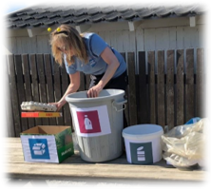
Bærekraftig utvikling
For å opprettholde sertifisering av Grønt flagg, vil satsningsområde i
2024-2025 være kildesortering og resirkulering:
Matavfall kastes i egen søppeldunk.
skylle yoghurtbeger og sortere det
som plastavfall.
brette melkekartonger og sortere det
som papiravfall.
rydde vårt eget og andres rot som ikke
hører hjemme i naturen, søppel tas med
til barnehagen, sorteres og kastes der.
Sammen med barna har vi også fokus på:
passe på naturen rundt oss
ta vare på gjenglemte klær, vasker disse og gir klærne til Fretex.
benytte gjenbrukspose i stoff i stedet for plastposer til skittentøy.
Sistemann ut fra avdelingen slukker lyset før vi går ut.
ikke la vannet renne lenger enn nødvendig ved håndvask.
bevisst papirforbruk.
drivhus og kjøkkenhage hvor barna er med på å så frø, samt stelle planter og vekster.
Barnehagen har en bikube som har tilhold på uteområdet.

Slide 19
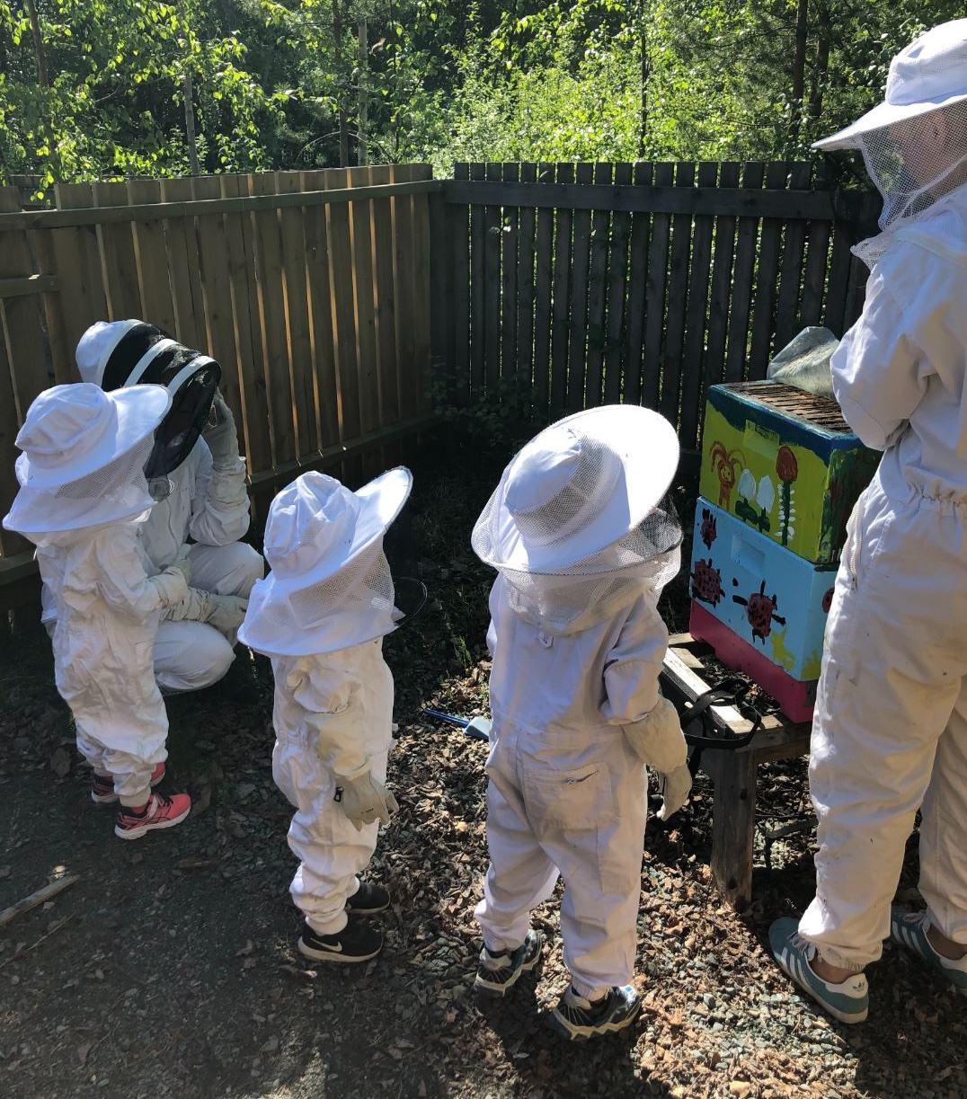
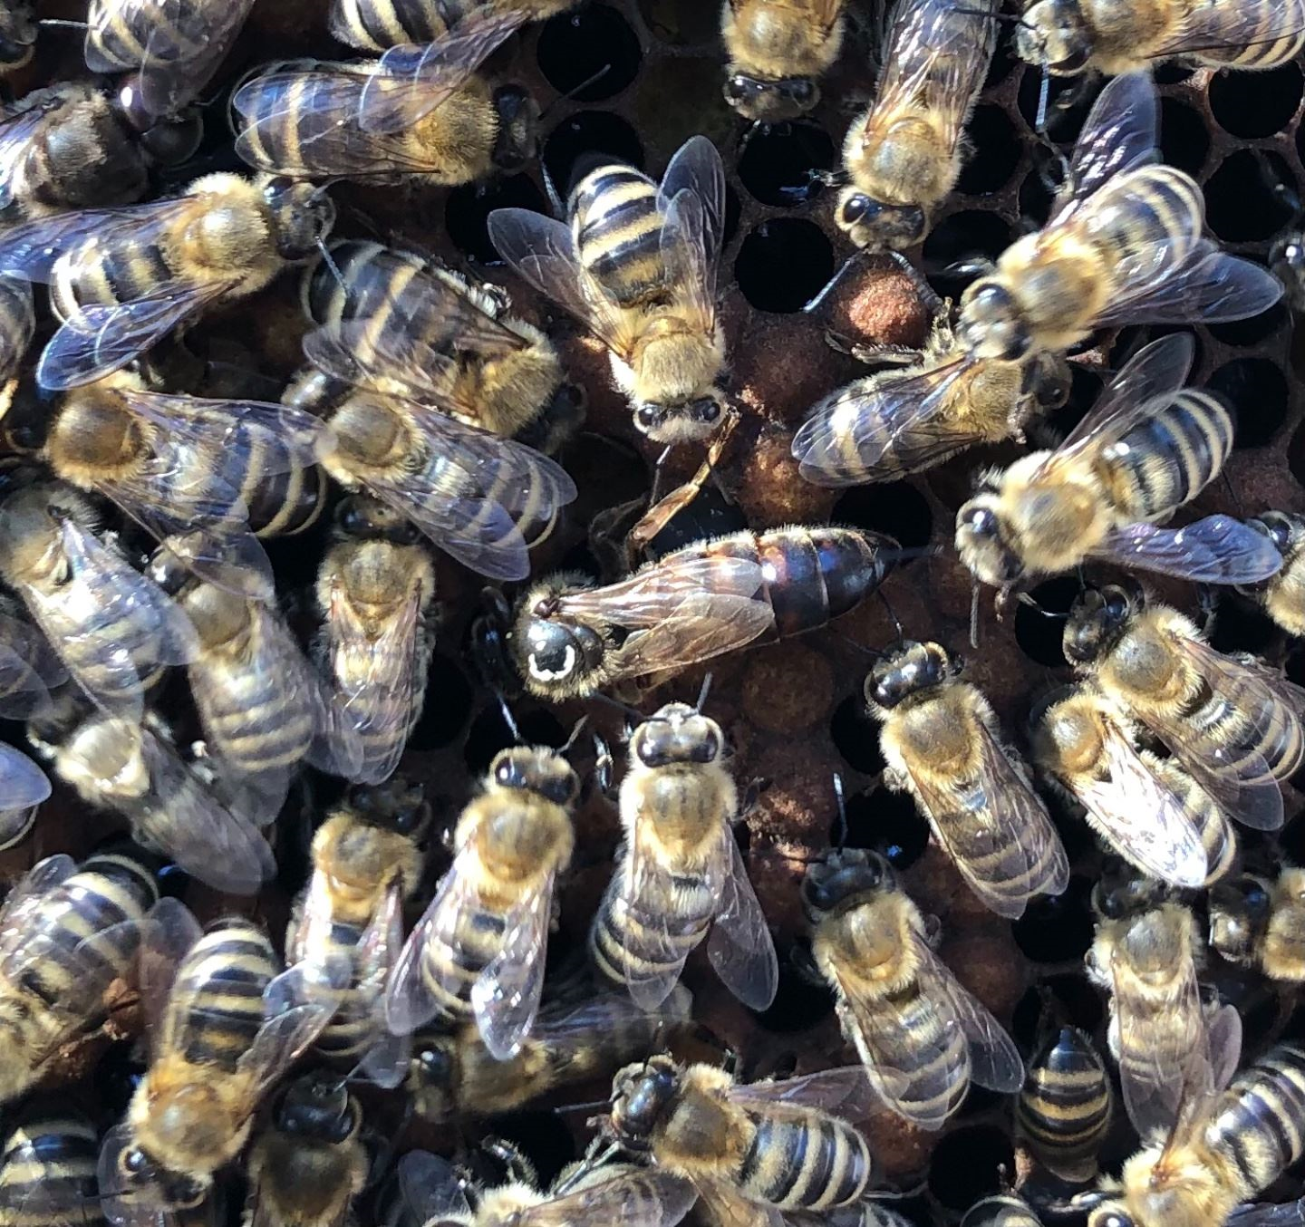
Honningbier
Bikuben vår er lokalisert ved gjerdet ut mot myra. Barnehagen har hatt bier siden april 2020.
Barnehagen legger til rette for at opplevelser og erfaringer i røktinga av bikubene skal fremme forståelsen for naturens egenart og bidra til barnas vilje til å verne om naturressursene, bevare biologisk mangfold og bidra til bærekraftig utvikling. Vi ønsker å bidra til å utvikle respekt og begynnende forståelse for hvordan vi kan ta vare på naturen. Barna skal få bli kjent med bienes liv i bikuben og med bie-samfunnet. De skal få kunnskap om bienes rolle i naturen og hvordan deres flittige leting etter nektar bidrar til pollinering av blomstene.
I august/september deltar barna i å slynge honning.
Overskuddet fra salg av honning vil gå til å drifte bikuben.

Slide 20
Fokusområder 2024 – 2026
Barnehagen som pedagogisk virksomhet.
Barnehagen skal i det kommende perioden arbeide med
å videreutvikle vår måte å planlegge, evaluere og dokumentere de pedagogiske prosessene.
Planlegging gir personalet grunnlag for å tenke og handle langsiktig og systematisk i det pedagogiske arbeidet. Planleggingen skal baseres på observasjon, dokumentasjon, refleksjon, systematisk vurdering og samtaler med barn og foreldre.
Personalet vurderer det pedagogiske arbeidet jevnlig. Vurderingsarbeidet bygger på refleksjoner som hele personalgruppa er involvert i og gir utgangspunkt for videre planlegging og gjennomføring.
Faglige og etiske problemstillinger inngår i vurderingsarbeidet slik at personalet lærer av egen praksis og bidrar til å utvikle vår pedagogiske virksomhet.

Slide 21
Slik ser en uke ut ved Stavsetmyra barnehage
Turene gjennomføres i aldersbestemte grupper på tvers av avdelingene i tre uker. Den fjerde uka (siste uka i måneden) går hver enkelt avdeling sammen på tur. Avdelingsturene legges ut på Kidplan.
Mandag: Gymsal 11.15 - 11.45 for de eldste barna på barnehagen.
Felles tur for 2022-barna
Felles tur for 2023-barna starter når barna er trygge og senest etter jul.
Tirsdag: Felles tur for 2019-barna
Onsdag: Dinosaurskole for 2019-barna kl 13-14.
Felles tur for 2021-barna
Torsdag: Møtedag.
Alle aktiviteter denne dagen vil være ute og inne i barnehagen.
Fredag: Felles tur for 2020-barna

Slide 22
Dagsrytmen
Dagsrytmen er en fast ramme som gir trygghet og forutsigbarhet for barna, samtidig ønsker vi at denne kan avvikes noe ved f.eks turer eller lignende.
Mellom 07.00 - 07.15, samt 16.30 - 17.00 kan avdelingene holde åpent etter meldt behov fra foreldrene, senest innen kl 10 dagen før.
07.15 Barnehagen åpner
Barna tas imot inne eller ferdig påkledd ute.
08.-08.30 Frokost: Barna har med egen matpakke.
Barn som kommer etter 08.30, oppfordres til å spise hjemme.
08.30 Lek, samlingsstund, turer, prosjekt, tema
11.30 Lunsj
Lek, hviling, turer, prosjekt, tema
14.30 Fruktmåltid inne/ute. Lek inne/ute
16.30 Barnehagen stenger

Slide 23
Siste året før skolestart
Fotballbarna er de eldste barna i barnehagen og de deltar på Dinosaurskolen.
Barna deltar aktivt i en demokratisk prosess og velger navn på gruppa.
Vårt mål for de eldste barna er å skape gode læringssammenhenger, samt bidra til trygghet i overgangsprosessen mellom barnehagen og skolen.
Siste året i barnehagen tar vi utgangspunkt i barnas modenhetsnivå, og legger til rette for at de får erfaringer i å:
Konsentrere seg over tid
Øve på å ta imot og utføre beskjeder
Øve på å bli mest mulig selvstendig
Delta på Dinosaurskolen
Alle Fotballbarna deltar på Dinosaurskole, hvor de pedagogiske lederne ved barnehagen samarbeider om ansvaret. Tilbudet gis en gang i uken med varighet på ca. en time.
I mai/juni arrangerer vi Dinosaurskolefest i barnehagen for barna med mat, drikke og overraskelser. Denne festen er en markering av at de slutter på Dinosaurskolen og i barnehagen og foregår etter barnehagens åpningstid.

Slide 24
Overgang fra barnehagen til skolen
Trondheim kommune har utarbeidet en felles plan for overgangen fra barnehage til skole og SFO. Målet med planen er å sikre en god overgang fra barnehage til skolen.
I oktober/november vil det bli gjennomført samtale med barn og foreldre hvor forventninger til siste barnehageår og skolestart avklares.
I januar besøker vi skolen barna skal begynne på for å bli kjent med utemiljøet.
I februar/mars gjennomfører vi samtaler mellom barn, foreldre og barnehagelærer hvor barna presenterer sin «Her er jeg», og avtaler hvilken informasjon som skal bringes over til skolen med foreldrene.
For barn med enkeltvedtak vil barnehagen i samarbeid med foreldrene ta kontakt med skolene på et tidligere tidspunkt. Dette for å sikre at skolen får nok informasjon til å kunne gi barnet en god overgang og kunne legge til rette for barnets behov.
Det vil være turer på skolegården og besøk på skolene fra januar.

Slide 25
Barnehagens tradisjoner
Hvert år markerer vi flere tradisjoner i barnehagen.
JULEN
Barnehagen har ulike markeringer av julens tradisjoner. Vi drar på tur, baker, synger julesanger og leser julefortellinger og juleevangeliet.
13. desember er det Luciamarkering tidlig på morgenen i barnehagen hvor foreldrene blir invitert.
I slutten av desember har vi felles nissefest. Barna kan gjerne kle seg i «nisseklær».
FN-dagen 24.10
24.oktober markeres FN- dagen med foreldrekaffe i barnehagen. Formålet er å ha fokus på å hjelpe barn på tvers av landegrensene. Forut er en bistands-organisasjon som driver utviklingsarbeid på Sri Lanka, Nepal, Sierra Leone og Senegal. (www.forut.no)
KARNEVAL
Vi har karneval i løpet av februar i barnehagen. Vi baker fastelavnsboller og lager karnevalspynt.

Slide 26
SAMEFOLKETS DAG
6. februar markerer vi samefolkets dag. Vi snakker om samiske tradisjoner og kultur.
UTEDAG I BARNEHAGEN
Barna spiser frokost som vanlig og går ut etterpå.
De som kommer etter 08.30 må ha spist hjemme og må komme ferdig påkledd.
Ute arrangerer vi ulike aktiviteter i løpet av dagen.
PÅSKE
Vi markerer påskens tradisjoner. Vi forteller det kristne budskapet, synger, sår karse og lager påskepynt. Siste uka før påske er det påskelunsj.
17.MAI
Nasjonaldagen markeres i barnehagen 16.mai med aktiviteter, pølsebod og is.

Slide 27
KONTAKTINFORMASJON
KONTOR:
Mobil daglig leder: 465 44 508
dagligleder@stavsetmyrabarnehage.no
Hjemmesiden vår: https://stavsetmyra.barnehage.no
KREKLINGEN: 466 28 342
kreklingen@stavsetmyrabarnehage.no
RØSSLYNGEN: 466 23 163
rosslyngen@stavsetmyrabarnehage.no
BLÅBÆRLIA: 466 25 624
blaabaerlia@stavsetmyrabarnehage.no
MYRULLA: 466 24 967
myrulla@stavsetmyrabarnehage.no
Telefonnummer og E-postadresser:
Dagligleder@stavsetmyrabarnehage.no
KONTORET: 72 56 60 70 / 458 67 421
Mobil daglig leder: 465 44 508
www.stavsetmyra.barnehage.no

